Slide 1
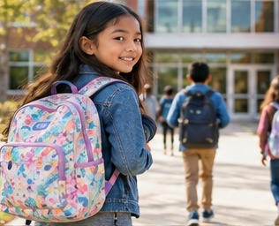
La routine quotidienne
Une journée en français
Ma journée,
du matin au soir
J’observe. Je joue. Je raconte.
Junior BOOTO Waba · FLE A1 · Grade 4
01 / 18
Notes:
Séance suggérée : 45 minutes. Ouverture 5 min, découverte 10 min, entraînement 18 min, évaluation et bilan 12 min. Matériel : tableau, cahier ou portfolio, dictionnaires illustrés. Pas de manuel requis. Les notes contiennent les corrigés et les scripts à lire.
Visuels : images réalistes générées par IA avec OpenAI, 8 octobre 2026. Personnages fictifs. Référence de conception : approche actionnelle et descripteurs A1 du CECRL. Activités originales : Junior BOOTO Waba.

Slide 2
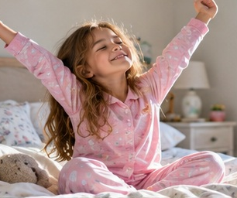
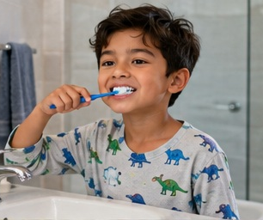
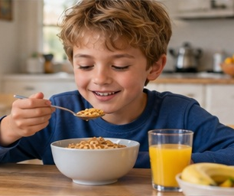
Avant l’école
Classe entière : regarde les images et mime une action.
Au réveil…
Dans la salle de bain…
À table…
Junior BOOTO Waba · FLE A1 · Grade 4
02 / 18
Notes:
Ouverture 3 min. Les élèves vont observer puis mimer ce qu’ils font avant l’école. Accepter une réponse en espagnol, reformuler en français. Lien explicite : ces actions reviennent chaque jour, elles forment notre routine quotidienne.
Visuels : images réalistes générées par IA avec OpenAI, 8 octobre 2026. Personnages fictifs. Référence de conception : approche actionnelle et descripteurs A1 du CECRL. Activités originales : Junior BOOTO Waba.

Slide 3
Notre défi
Aujourd’hui, je raconte une petite routine.
Je peux reconnaître 3 actions sur 4.
Je peux comprendre un petit texte.
Je peux dire 4 actions dans l’ordre.
Je peux écrire 3 phrases sur ma journée.
D’abord… Ensuite… Puis… Enfin…
Junior BOOTO Waba · FLE A1 · Grade 4
03 / 18
Notes:
2 min. Lire et faire reformuler les critères. Les élèves vont préparer quatre phrases ordonnées sur leur routine. Même objectif pour tous, soutien variable. Les indicateurs finaux correspondent aux tâches CO, CE, PO et PE.
Visuels : images réalistes générées par IA avec OpenAI, 8 octobre 2026. Personnages fictifs. Référence de conception : approche actionnelle et descripteurs A1 du CECRL. Activités originales : Junior BOOTO Waba.

Slide 4
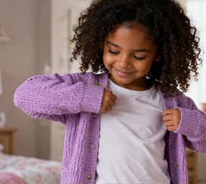
Le matin
Classe entière : écoute, montre l’image et répète.
Je me réveille.
Je me brosse les dents.
Je m’habille.
Je prends mon petit-déjeuner.
Junior BOOTO Waba · FLE A1 · Grade 4
04 / 18
Notes:
Découverte 3 min par diapositive. Les élèves vont associer les quatre images aux phrases puis répéter avec un geste. Lire lentement, puis varier l’ordre. Faire produire les blocs « Je… » sans cours de conjugaison.
Visuels : images réalistes générées par IA avec OpenAI, 8 octobre 2026. Personnages fictifs. Référence de conception : approche actionnelle et descripteurs A1 du CECRL. Activités originales : Junior BOOTO Waba.

Slide 5
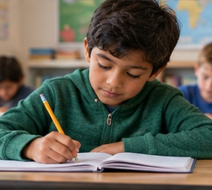
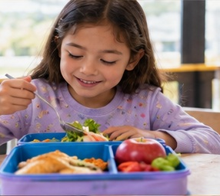
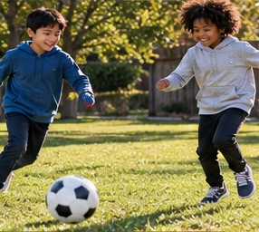
À l’école et après l’école
Classe entière : écoute, montre l’image et répète.
Je vais à l’école.
J’étudie.
Je déjeune.
Je joue.
Junior BOOTO Waba · FLE A1 · Grade 4
05 / 18
Notes:
Découverte 3 min par diapositive. Les élèves vont associer les quatre images aux phrases puis répéter avec un geste. Lire lentement, puis varier l’ordre. Faire produire les blocs « Je… » sans cours de conjugaison.
Visuels : images réalistes générées par IA avec OpenAI, 8 octobre 2026. Personnages fictifs. Référence de conception : approche actionnelle et descripteurs A1 du CECRL. Activités originales : Junior BOOTO Waba.

Slide 6
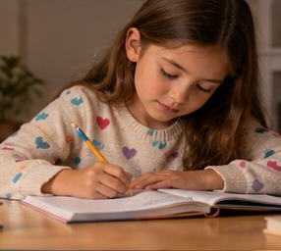
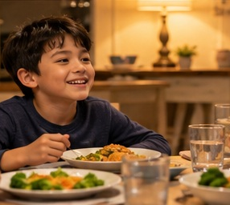
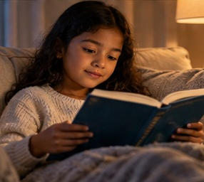
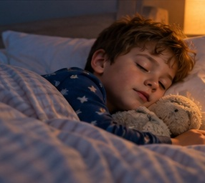
Le soir
Classe entière : écoute, montre l’image et répète.
Je fais mes devoirs.
Je dîne.
Je lis.
Je me couche.
Junior BOOTO Waba · FLE A1 · Grade 4
06 / 18
Notes:
Découverte 3 min par diapositive. Les élèves vont associer les quatre images aux phrases puis répéter avec un geste. Lire lentement, puis varier l’ordre. Faire produire les blocs « Je… » sans cours de conjugaison.
Visuels : images réalistes générées par IA avec OpenAI, 8 octobre 2026. Personnages fictifs. Référence de conception : approche actionnelle et descripteurs A1 du CECRL. Activités originales : Junior BOOTO Waba.

Slide 7
Une phrase pour chaque action
Classe entière : complète à l’oral.
Je me __________.
Je me __________ les dents.
Je __________ à l’école.
Je __________ mes devoirs.
réveille
brosse
vais
fais
Junior BOOTO Waba · FLE A1 · Grade 4
07 / 18
Notes:
1 min. Les élèves vont compléter quatre phrases. Corrigé : réveille, brosse, vais, fais. Montrer au besoin les diapositives 4 à 6. Les verbes sont appris comme expressions.
Visuels : images réalistes générées par IA avec OpenAI, 8 octobre 2026. Personnages fictifs. Référence de conception : approche actionnelle et descripteurs A1 du CECRL. Activités originales : Junior BOOTO Waba.

Slide 8
Le jeu des mimes
Petits groupes de 3–4 : un mime, les autres devinent.
1 Choisis une action en secret.
2 Mime l’action.
3 Ton groupe dit : « Je… »
4 Changez de rôle.
Junior BOOTO Waba · FLE A1 · Grade 4
08 / 18
Notes:
3 min. Les élèves vont choisir une action, la mimer sans parler et la nommer en français. Changer de rôle après chaque action. Soutien : images et phrases affichées. Avancé : ajouter le moment de la journée. Observer sans donner une note.
Visuels : images réalistes générées par IA avec OpenAI, 8 octobre 2026. Personnages fictifs. Référence de conception : approche actionnelle et descripteurs A1 du CECRL. Activités originales : Junior BOOTO Waba.

Slide 9
À l’écoute de Lina
Individuellement : écoute deux fois et note les lettres dans l’ordre.
A
B
C
D
Ma réponse : ____ ____ ____ ____
Junior BOOTO Waba · FLE A1 · Grade 4
09 / 18
Notes:
3 min. Les élèves vont écouter un texte lu deux fois avec une pause, puis écrire la suite des lettres. Script : « Le matin, je me réveille. Ensuite, je prends mon petit-déjeuner. Puis, je vais à l’école. Le soir, je me couche. » Corrigé : C, A, D, B. Ne pas afficher le script. Aide : répéter un segment après la deuxième lecture.
Visuels : images réalistes générées par IA avec OpenAI, 8 octobre 2026. Personnages fictifs. Référence de conception : approche actionnelle et descripteurs A1 du CECRL. Activités originales : Junior BOOTO Waba.

Slide 10
La journée de Noé
En binômes : lis et réponds.
Le matin, je vais à l’école.
Après l’école, je joue.
Le soir, je dîne. Puis, je lis.
Enfin, je me couche.
1 Que fait Noé après l’école ?
2 Quand lit-il ?
3 Que fait-il avant de lire ?
Junior BOOTO Waba · FLE A1 · Grade 4
10 / 18
Notes:
3 min. Les élèves vont lire, souligner les actions et répondre en binômes. Corrigé : il joue après l’école, il lit le soir, il dîne avant de lire. Pour A1, réponses courtes acceptées. Un lecteur autonome accompagne un lecteur débutant.
Visuels : images réalistes générées par IA avec OpenAI, 8 octobre 2026. Personnages fictifs. Référence de conception : approche actionnelle et descripteurs A1 du CECRL. Activités originales : Junior BOOTO Waba.

Slide 11
Une routine dans l’ordre
En binômes : raconte cette routine avec les lettres.
A
B
C
D
D’abord… Ensuite… Puis… Enfin…
Junior BOOTO Waba · FLE A1 · Grade 4
11 / 18
Notes:
2 min. Les élèves vont ordonner la routine fictive représentée, puis la dire avec les connecteurs. Corrigé : D, B, A, C. Souligner que les routines personnelles peuvent varier.
Visuels : images réalistes générées par IA avec OpenAI, 8 octobre 2026. Personnages fictifs. Référence de conception : approche actionnelle et descripteurs A1 du CECRL. Activités originales : Junior BOOTO Waba.

Slide 12
Notre dialogue
En binômes : A pose la question, B répond. Puis inversez.
A : Que fais-tu le matin ?
B : Je prends mon petit-déjeuner.
A : Que fais-tu le soir ?
B : Je lis. Et toi ?
A : Je me couche.
Junior BOOTO Waba · FLE A1 · Grade 4
12 / 18
Notes:
3 min. Les élèves vont échanger sur le matin, après l’école et le soir. Modéliser une fois, puis laisser parler. L’élève qui écoute peut montrer l’image correspondante. Soutien : phrases affichées. Défi : poser une autre question spontanée.
Visuels : images réalistes générées par IA avec OpenAI, 8 octobre 2026. Personnages fictifs. Référence de conception : approche actionnelle et descripteurs A1 du CECRL. Activités originales : Junior BOOTO Waba.

Slide 13
Ma routine, avec mes aides
Individuellement, puis en binômes : prépare quatre actions.
Avec les images
Avec un modèle
En autonomie
Je pointe une image.
Je dis : « Je… »
Je recommence 4 fois.
D’abord, je…
Ensuite, je…
Puis, je…
Enfin, je…
Je raconte 4 actions.
J’ajoute « le matin »
ou « le soir ».
Défi : une heure.
Junior BOOTO Waba · FLE A1 · Grade 4
13 / 18
Notes:
3 min. Les élèves vont choisir un soutien puis préparer le même récit de quatre actions. Appui : pointer les images et compléter des blocs. Modèle : utiliser les connecteurs et le lexique. Autonomie : produire seul puis ajouter un moment ou une heure connue. Dictionnaire illustré : vérifier un mot, sans traduire un paragraphe. Portfolio : garder le brouillon et la version finale.
Visuels : images réalistes générées par IA avec OpenAI, 8 octobre 2026. Personnages fictifs. Référence de conception : approche actionnelle et descripteurs A1 du CECRL. Activités originales : Junior BOOTO Waba.

Slide 14
Ma journée en quatre phrases
En binômes : raconte, écoute et change de rôle.
D’abord, je…
Ensuite, je…
Puis, je…
Enfin, je…
Mon partenaire écoute :
□ 4 actions différentes
□ Des mots dans l’ordre
□ Une voix compréhensible
Junior BOOTO Waba · FLE A1 · Grade 4
14 / 18
Notes:
3 min. Les élèves vont raconter quatre actions ordonnées. Le partenaire coche quatre actions comprises. L’enseignant recueille une première preuve orale avec une grille : quatre actions distinctes intelligibles, 1 point chacune, ordre cohérent avec au moins deux connecteurs, 1 point. Total PO /5. Dictionnaire et brouillon fermés pour les autonomes. En grand effectif, répartir la vérification orale sur la pratique et la clôture.
Visuels : images réalistes générées par IA avec OpenAI, 8 octobre 2026. Personnages fictifs. Référence de conception : approche actionnelle et descripteurs A1 du CECRL. Activités originales : Junior BOOTO Waba.

Slide 15
Évaluation : j’écoute
Individuellement : note la lettre de chaque action entendue.
A
B
C
1 : ____ 2 : ____ 3 : ____
Junior BOOTO Waba · FLE A1 · Grade 4
15 / 18
Notes:
Évaluation CO 2 min. Sans correction collective avant collecte. Les élèves vont identifier trois actions lues deux fois. Script 1 : « Je me brosse les dents. » Script 2 : « Je fais mes devoirs. » Script 3 : « Je me couche. » Réponses C, A, B. 1 point par réponse, CO /3. Ne pas nommer les actions affichées avant la lecture.
Visuels : images réalistes générées par IA avec OpenAI, 8 octobre 2026. Personnages fictifs. Référence de conception : approche actionnelle et descripteurs A1 du CECRL. Activités originales : Junior BOOTO Waba.

Slide 16
Évaluation : je comprends
Individuellement : lis et écris Vrai ou Faux.
Le matin, je prends mon petit-déjeuner.
Puis, je vais à l’école.
Après l’école, je fais mes devoirs.
Le soir, je lis. Enfin, je me couche.
1 Je vais à l’école le soir. ______
2 Je fais mes devoirs après l’école. ______
3 Je lis le matin. ______
Junior BOOTO Waba · FLE A1 · Grade 4
16 / 18
Notes:
Évaluation CE 2 min. Les élèves vont lire et juger trois affirmations. Corrigé : Faux, Vrai, Faux. 1 point par réponse, CE /3. Le professeur lit seulement la consigne. Le texte reste disponible.
Visuels : images réalistes générées par IA avec OpenAI, 8 octobre 2026. Personnages fictifs. Référence de conception : approche actionnelle et descripteurs A1 du CECRL. Activités originales : Junior BOOTO Waba.

Slide 17
Évaluation : j’écris et je parle
Individuellement : écris trois phrases. Puis raconte quatre actions.
Le matin, __________________________.
Après l’école, ______________________.
Le soir, ____________________________.
À l’oral : quatre actions avec « d’abord », « ensuite »…
Junior BOOTO Waba · FLE A1 · Grade 4
17 / 18
Notes:
Évaluation PE 3 min et PO en binômes 2 min. Les élèves vont écrire trois phrases sur leur routine avec au moins deux actions différentes. PE /4 : un point par phrase compréhensible avec sujet et verbe adaptés (3 points), un point si au moins deux actions différentes. Orthographe mineure tolérée si le sens reste clair. PO /5 : grille slide 14. Note le soutien utilisé, ne pas réduire automatiquement la note. Total CO3 + CE3 + PE4 + PO5 =15. Seuil pédagogique proposé : 10/15, avec au moins 2/3 en CO et CE, 3/4 en PE et 3/5 en PO. Ce seuil n’est pas une norme CECRL.
Visuels : images réalistes générées par IA avec OpenAI, 8 octobre 2026. Personnages fictifs. Référence de conception : approche actionnelle et descripteurs A1 du CECRL. Activités originales : Junior BOOTO Waba.

Slide 18
Mes progrès
Classe entière : montre ce que tu peux faire.
□ Je peux reconnaître les actions à l’écoute.
□ Je peux comprendre un petit texte.
□ Je peux écrire trois phrases.
□ Je peux raconter ma routine dans l’ordre.
Mon prochain défi : ______________________
Junior BOOTO Waba · FLE A1 · Grade 4
18 / 18
Notes:
Clôture 1 min. Les élèves vont cocher les critères d’après les preuves de leur évaluation, puis déposer leurs réponses dans le portfolio. Corriger après collecte. Critères observables : CO au moins 2/3, CE au moins 2/3, PE trois phrases compréhensibles, PO au moins trois actions intelligibles et un ordre cohérent. Prévoir reprise ciblée du critère non atteint. Référence pédagogique : Conseil de l’Europe, CECRL, 2001, niveau A1 (production et interaction simples sur des sujets familiers). Référence complémentaire : CECRL Volume complémentaire, 2020. Aucun audio enregistré ni vidéo intégré : l’enseignant lit les scripts fournis.
Visuels : images réalistes générées par IA avec OpenAI, 8 octobre 2026. Personnages fictifs. Référence de conception : approche actionnelle et descripteurs A1 du CECRL. Activités originales : Junior BOOTO Waba.

